Slide 1
LÀM GIÀU DỮ LIỆU ĐẦU VÀO
CHO BÀI TOÁN PHÂN LỚP CÂU HỎI
Báo cáo học thuật 2023-2024
Người trình bày: GVC.TS. Nguyễn Thế Lộc
Đơn vị: Bộ môn CNPM

Slide 2
Nội dung
Giới thiệu
  Hệ thống hỏi-đáp tự động
  Bài toán phân lớp câu hỏi
Làm giàu dữ liệu đầu vào
  Các loại đặc trưng của câu hỏi
  Đặc trưng ngữ nghĩa
  Làm giàu đặc trưng ngữ nghĩa
Thực nghiệm
  Môi trường thực nghiệm
  Dữ liệu thực nghiệm
  Các bước tiến hành thực nghiệm
  Kết quả đạt được
Kết luận

Slide 3
Nội dung
Giới thiệu
  Hệ thống hỏi-đáp tự động
  Bài toán phân lớp câu hỏi
Làm giàu dữ liệu đầu vào
  Các loại đặc trưng của câu hỏi
  Đặc trưng ngữ nghĩa
  Làm giàu đặc trưng ngữ nghĩa
Thực nghiệm
  Môi trường thực nghiệm
  Dữ liệu thực nghiệm
  Các bước tiến hành thực nghiệm
  Kết quả đạt được
Kết luận

Slide 4
Hệ thống hỏi-đáp tự động
Hệ thống hỏi-đáp đang được quan tâm
  Hạn chế của hệ thống tìm kiếm hiện tại
  Tính ưu việt của hệ thống hỏi-đáp tự động
Máy tính chưa hiểu hết được ngôn ngữ tự nhiên của con người
  Nhập nhằng ngôn ngữ
  Cách đặt câu hỏi
  …
Notes:
các nhà nghiên cứu từ các trường đại học, các viện nghiên cứu và cả các doanh nghiệp lớn trong ngành công nghệ thông tin
các công ty (Yahoo, Google, Microsoft, IBM…), các hội nghị lớn về trích chọn thông tin, xử lý ngôn ngữ tự nhiên (TREC, CLEF, ACL,..)

Slide 5
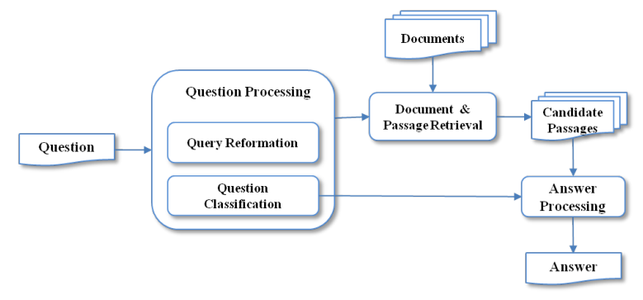
Hệ thống hỏi-đáp tự động (2)
Kiến trúc:
Notes:
Có 2 bài toán ở bước này, đó là bài toán cải thiện truy vấn (query reformation) và bài toán phân lớp câu hỏi (question classification)
Vai trò của bài toán phân lớp câu hỏi là rất quan trọng, và đây chính là mục tiêu mà luận văn hướng tới để làm tăng độ chính xác cho bộ phân lớp câu hỏi, từ đó làm tăng chất lượng của hệ thống hỏi đáp.

Slide 6
Bài toán phân lớp câu hỏi
Là một phần quan trọng trong hệ thống hỏi-đáp tự động
  Giảm không gian tìm kiếm → tăng tốc độ tìm kiếm kết quả
  Tăng độ chính xác kết quả tìm kiếm
So với văn bản (trong bài toán phân lớp văn bản) thì số lượng từ trong câu hỏi ít → số lượng đặc trưng ít
Notes:
Phân lớp câu hỏi là quá trình gán một hay nhiều nhãn lớp (tùy thuộc vào chiến lược phân lớp) cho một câu hỏi theo dạng ngôn ngữ tự nhiên.
Bài toán này khác với bài toán phân lớp văn bản ở chỗ các câu hỏi thường khá ngắn và chứa ít thông tin hơn so với văn bản.

Slide 7
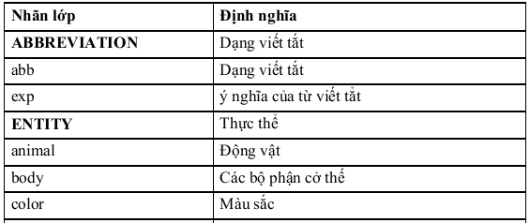
Bài toán phân lớp câu hỏi (2)
Taxonomy câu hỏi của Li và Roth (UIUC):
  6 lớp thô (coarse class): ABBREVIATION (viết tắt), ENTITY (thực thể), DESCRIPTION (mô tả), HUMAN (con người), LOCATION (địa điểm) và NUMERIC VALUE (giá trị số)
  50 lớp mịn (fine class)
Notes:
Vào những năm 90 của thế kỉ XX, khái niệm taxonomy được sử dụng trong nhiều lĩnh vực khác nhau như tâm lý học, khoa học xã hội và công nghệ thông tin... để thiết lập sự trùng hợp giữa thuật ngữ của người sử dụng và thuật ngữ của hệ thống
Định nghĩa: Taxonomy là sự phân loại của toàn bộ thông tin trong một hệ phân cấp theo một mối quan hệ có trước của các thực thể trong thế giới thực mà nó biểu diễn.
Cùng nghiên cứu về phân lớp câu hỏi theo loại câu trả lời, Li và Roth (UIUC: University of Illinois at Urbana-Champaign) [1,15] đã đưa ra taxonomy phân cấp theo sự phân loại ngữ nghĩa tự nhiên của câu trả lời cho các câu hỏi được khảo sát từ hội nghị TREC

Slide 8
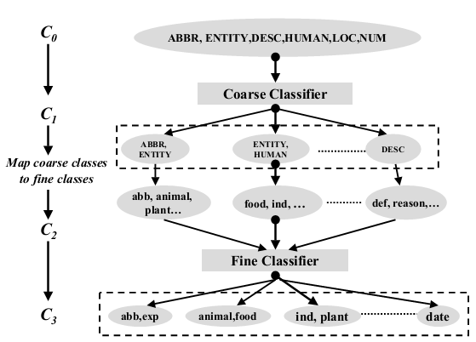
Bài toán phân lớp câu hỏi (3)
Bộ phân lớp đa cấp - Hierarchical Classifier (Li và Roth, 2002)

Slide 9
Nội dung
Giới thiệu
  Hệ thống hỏi-đáp tự động
  Bài toán phân lớp câu hỏi
Làm giàu dữ liệu đầu vào
  Các loại đặc trưng của câu hỏi
  Đặc trưng ngữ nghĩa
  Làm giàu đặc trưng ngữ nghĩa
Thực nghiệm
  Môi trường thực nghiệm
  Dữ liệu thực nghiệm
  Các bước tiến hành thực nghiệm
  Kết quả đạt được
Kết luận

Slide 10
Các loại đặc trưng của câu hỏi
Từ vựng (Lexical)
  N-grams (Unigram ~ Bag of words)
Cú pháp (Syntatic)
  Nhãn từ loại (POS tags)
  Head words
Ngữ nghĩa (Semantic)
  Thực thể tên (Named Entities)
  Hypernyms
  Các từ liên quan (Related words)
Notes:
Head words: Zhiheng Huang (2008, University of California at Berkeley)
Named Entites: A named entity (NE) recognizer assigns a semantic category to some of the noun phrases in the question
Related words: Li and Roth (2002, )

Slide 11
Đặc trưng ngữ nghĩa
Các từ liên quan về mặt ngữ nghĩa gắn với từng lớp câu hỏi
date → {birthday, birthdate, day, decade, hour, week, month, year}
Đề xuất bởi Xin Li và Dan Roth (UIUC) lần đầu tiên vào năm 2002
Các thử nghiệm trước đó được tiến hành thủ công trên một số lớp
Độ chính xác phân lớp cao hơn so với các đặc trưng khác
Làm giàu đặc trưng ngữ nghĩa
Notes:
UIUC: University of Illinois at Urbana-Champaign

Slide 12
Làm giàu đặc trưng ngữ nghĩa
Thu thập dữ liệu từ Internet
Thu thập dữ liệu từ Internet
Tập dữ liệu text
1
Sinh các chủ đề ẩn bằng LDA
Tập chủ đề ẩn
2
Lựa chọn các chủ đề ẩn
Các chủ đề được chọn
3
Làm giàu các câu hỏi
Câu hỏi đã được làm giàu
4

Slide 13
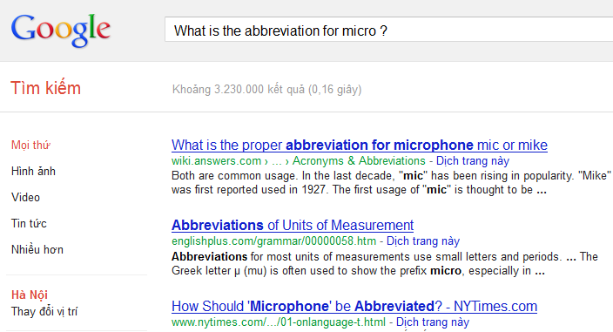
B1. Thu thập dữ liệu từ Internet

Slide 14
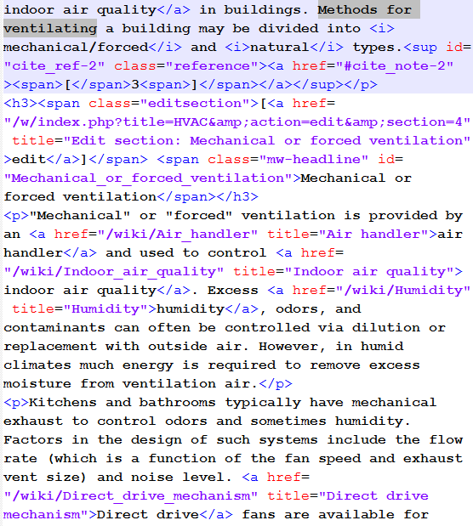
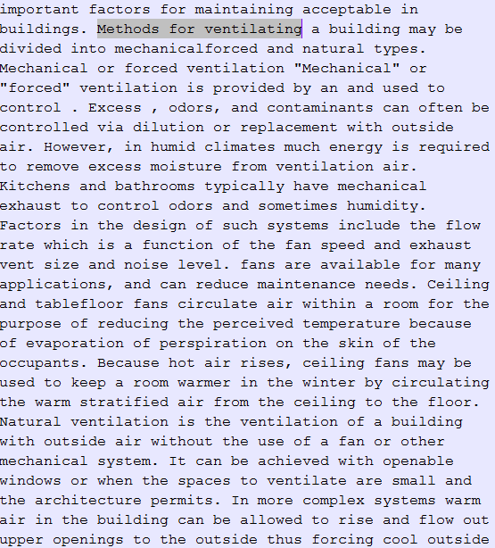
B1. Thu thập dữ liệu từ Internet (tt)
Notes:
Sau bước này thu được tập dữ liệu text → tổ chức thành đầu vào cho LDA

Slide 15
Làm giàu đặc trưng ngữ nghĩa (2)
Thu thập dữ liệu từ Internet
Tập dữ liệu text
1
Sinh các chủ đề ẩn bằng LDA
Tập chủ đề ẩn
Sinh các chủ đề ẩn bằng LDA
2
Lựa chọn các chủ đề ẩn
Các chủ đề được chọn
3
Làm giàu các câu hỏi
Câu hỏi đã được làm giàu
4

Slide 16
B2. Sinh chủ đề ẩn bằng LDA
LDA (Latent Dirichlet Allocation): là mô hình sinh xác suất cho tập dữ liệu rời rạc dựa trên phân phối Dirichlet.
Ý tưởng cơ bản của LDA: coi văn bản là sự pha trộn các chủ đề. Từ đó sẽ tìm được tập các chủ đề với xác suất phân bố nhất định.
Thu được tập chủ đề ẩn Z
Notes:
Chạy mô hình LDA lần lượt với từng lớp câu hỏi

Slide 17
Làm giàu đặc trưng ngữ nghĩa (3)
Thu thập dữ liệu từ Internet
Tập dữ liệu text
1
Sinh các chủ đề ẩn bằng LDA
Tập chủ đề ẩn
2
Lựa chọn các chủ đề ẩn
Lựa chọn các chủ đề ẩn
Các chủ đề được chọn
3
Làm giàu các câu hỏi
Câu hỏi đã được làm giàu
4

Slide 18
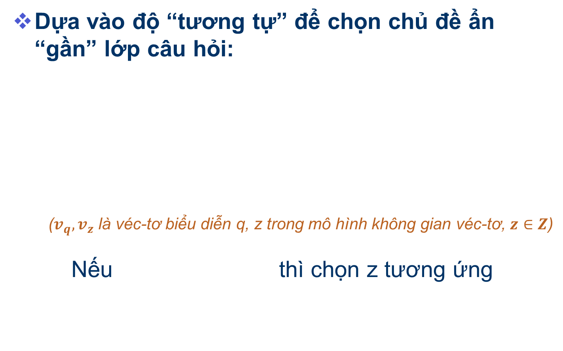
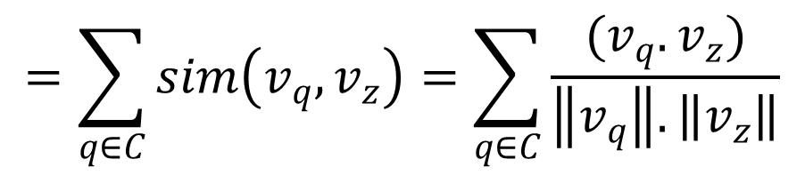
B3. Lựa chọn chủ đề ẩn
Dựa vào độ “tương tự” để chọn chủ đề ẩn “gần” lớp câu hỏi:
  ($v_{q}, v_{z}$ là véc-tơ biểu diễn q, z trong mô hình không gian véc-tơ, $z∈Z$)
    Nếu thì chọn z tương ứng
$$=\sum_{q∈C}{sim\left(v_{q}, v_{z}\right)=\sum_{q∈C}{\frac{(v_{q}.v_{z})}{\left\|v_{q}\right\|.\left\|v_{z}\right\|}}}$$
Thu được tập chủ đề ẩn Z*
Notes:
Được tính bằng độ đo Cosin giữa 2 véc-tơ
Lưu ý: thực tế phải = Trung bình cộng của sim(q, z), nếu tính tổng thì bị ảnh hưởng bởi số lượng câu hỏi trong mỗi lớp khác nhau
$(v_{q}.v_{z})$:
$\left\|v_{q}\right\|.\left\|v_{z}\right\|$: tích độ dài 2 véc-tơ (tích trong - Inner product)

Slide 19
Làm giàu đặc trưng ngữ nghĩa (4)
Thu thập dữ liệu từ Internet
Tập dữ liệu text
1
Sinh các chủ đề ẩn bằng LDA
Tập chủ đề ẩn
2
Lựa chọn các chủ đề ẩn
Các chủ đề được chọn
3
Làm giàu các câu hỏi
Câu hỏi đã được làm giàu
4
Làm giàu các câu hỏi

Slide 20
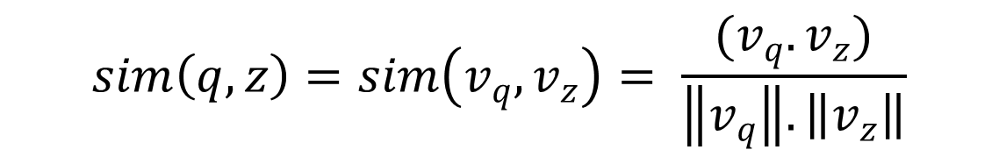
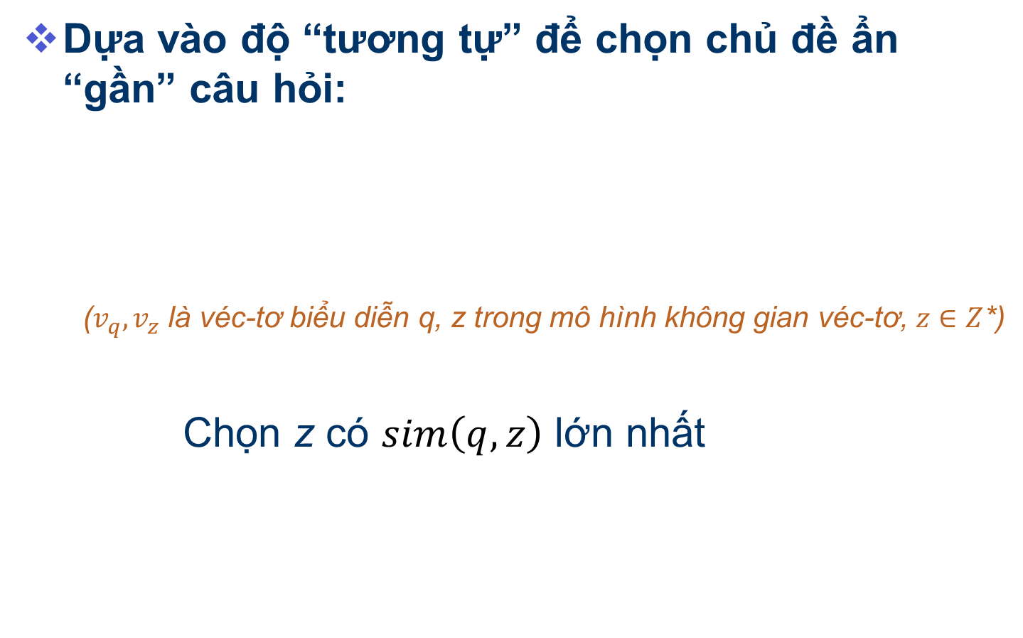
B4. Làm giàu các câu hỏi
Dựa vào độ “tương tự” để chọn chủ đề ẩn “gần” câu hỏi:
($v_{q}, v_{z}$ là véc-tơ biểu diễn q, z trong mô hình không gian véc-tơ, $z∈Z$*)
      Chọn z có $sim\left(q, z\right)$ lớn nhất
$$sim\left(q, z\right)=sim\left(v_{q}, v_{z}\right)= \frac{(v_{q}.v_{z})}{\left\|v_{q}\right\|.\left\|v_{z}\right\|}$$
Bổ sung z vào câu hỏi

Slide 21
Nội dung
Giới thiệu
  Hệ thống hỏi-đáp tự động
  Bài toán phân lớp câu hỏi
Làm giàu dữ liệu đầu vào
  Các loại đặc trưng của câu hỏi
  Đặc trưng ngữ nghĩa
  Làm giàu đặc trưng ngữ nghĩa
Thực nghiệm
  Môi trường thực nghiệm
  Dữ liệu thực nghiệm
  Các bước tiến hành thực nghiệm
  Kết quả đạt được
Kết luận

Slide 22
Môi trường thực nghiệm
Thực nghiệm trên Hệ điều hành Windows Server
Phần mềm thu thập dữ liệu tự động từ Internet GetSematicWords, phần mềm làm giàu đặc trưng EnhanceFeatures, phần mềm biểu diễn câu hỏi dưới dạng vector TF-IDF do tác giả tự xây dựng
Công cụ phân lớp: LibSVM của Hsu, Chang, Lin
Công cụ tìm chủ đề ẩn: JGibbLDA của tác giả Phan Xuân Hiếu, Nguyễn Cẩm Tú

Slide 23
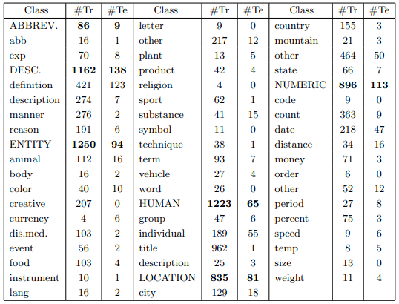
Dữ liệu thực nghiệm
5500 câu hỏi train, 500 câu hỏi test (sử dụng trong TREC 10) do Xin Li và Dan Roth biên soạn

Slide 24
Các bước tiến hành thực nghiệm

Slide 25
Kết quả đạt được
Độ chính xác phân lớp khi chưa làm giàu (biểu diễn câu hỏi dưới dạng vector TF*IDF) là: 77% (385/500)
Sau khi làm giàu là: 80.8% (404/500)

Slide 26
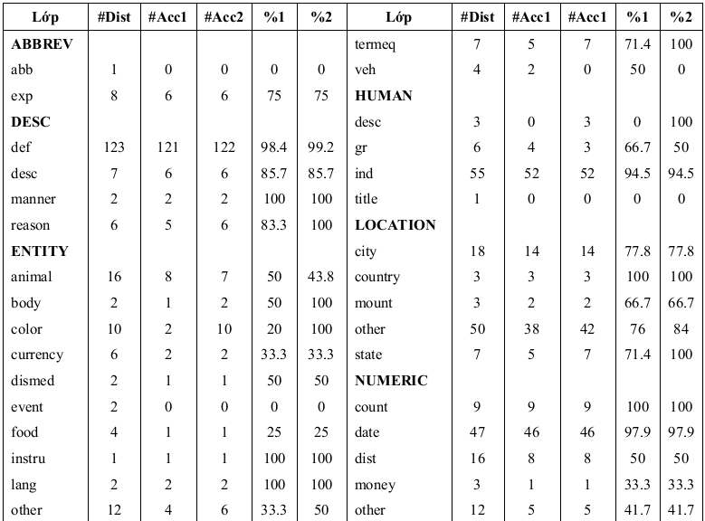
Kết quả đạt được (2)

Slide 27
Kết luận
Kết quả đạt được:
  Nghiên cứu bài toán phân lớp câu hỏi, từ đó chỉ ra đặc trưng ngữ nghĩa đóng vai trò quan trọng trong phân lớp câu hỏi.
  Đề xuất phương pháp làm giàu đặc trưng câu hỏi một cách tự động để làm tăng độ chính xác phân lớp.
  Xây dựng một số chương trình và thực nghiệm với phương pháp đã đề xuất đạt kết quả khả quan (cải tiến 3,8%).
Hướng phát triển tương lai: áp dụng phương pháp làm giàu với Head Word của câu hỏi.

Slide 28
Q & A
Thank You !

